Slide 1

PROJET DE FIN DE FORMATION
Véra
Assistante de lecture biomédicale calibrée
N'Guettia Yao Ezeckiel

Slide 2
Véra
!
Le constat
Un chercheur ne peut pas tout lire dans une littérature biomédicale en constante évolution : il doit vérifier rapidement si un texte confirme ou infirme une affirmation sans sacrifier la preuve au profit de la vitesse.
V
La solution
Véra répond à une question biomédicale par un verdict, toujours accompagné de la phrase exacte qui le justifie, d'un niveau de confiance calibré et d'une explication en langage naturel :
OUI
NON
PEUT-ÊTRE
i
Le périmètre
Outil d'aide à la lecture pour les professionnels de la recherche biomédicale, Véra ne fournit ni conseil médical ni diagnostic, et n'est pas destinée à un usage patient direct.

Slide 3
Architecture
PubMedQA
Question + contexte
→
BERT + LoRA
Verdict brut (yes/no/maybe)
→
Calibration
Score de confiance
→
FAISS
Preuve citée
→
Qwen2.5
Explication en langage naturel
↓
API Flask + Interface web (vera.html)
5 vues : Analyser · Comparer · Lot CSV · Historique · À propos
Ce n'est pas un RAG à grande échelle : le contexte est toujours fourni par PubMedQA, FAISS cible la preuve à l'intérieur de ce contexte, il ne cherche pas dans une base externe de documents.

Slide 4
Stack
CLASSIFICATION
PubMedBERT-base + LoRA (r=8, α=16)
Décide du verdict yes / no / maybe
RETRIEVAL
MiniLM-L6-v2 + FAISS
Cite la preuve, détecte le hors périmètre
GÉNÉRATION
Qwen2.5-1.5B-Instruct
Explication en langage naturel, zero-shot
CALIBRATION
Température scaling + ECE
Score de confiance fiable
BACKEND
Flask (app.py) + HTML/CSS/JS
API et interface vera.html
DONNÉES & TESTS
PubMedQA, Pandas, pytest
20 tests unitaires

Slide 5
Fonctionnalités
Analyser
Question + contexte → verdict, confiance, distribution, phrase-preuve surlignée
Comparer
Deux contextes → verdict de cohérence (accord / contradiction / partiel)
A
C
Lot (CSV)
Import, analyse jusqu'à 50 lignes, export des résultats
Historique
Suivi des analyses de la session en cours
L
H
À propos
Garde-fous du système expliqués en langage clair
Robustesse
Abstention si confiance < 0.6, mode démo hors-ligne
I
R

Slide 6
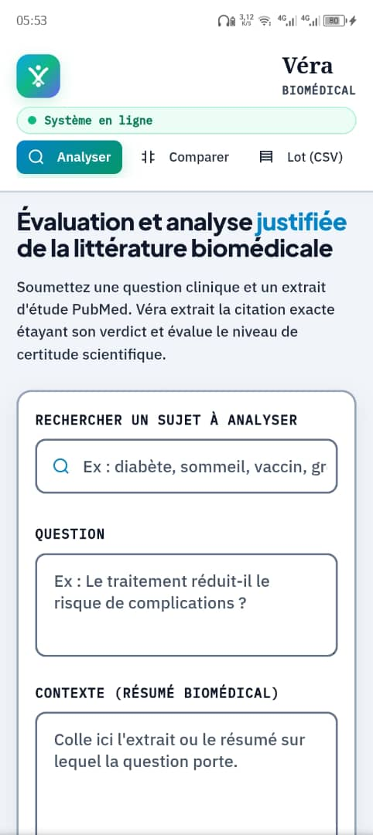
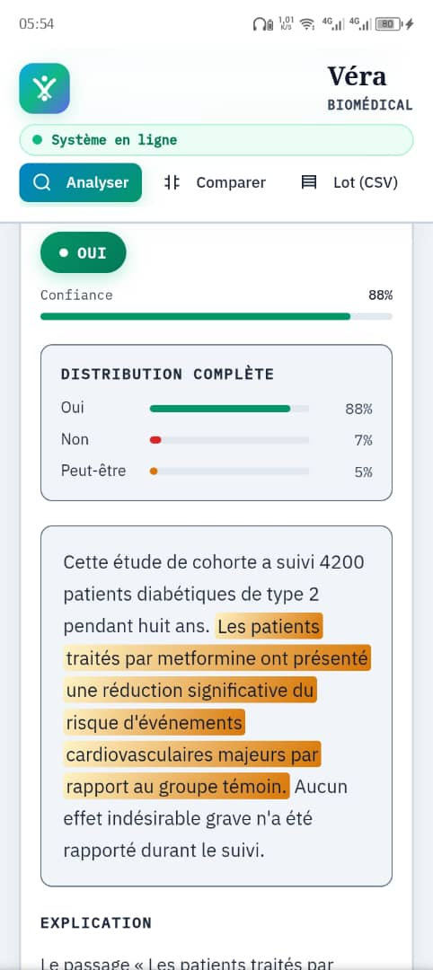
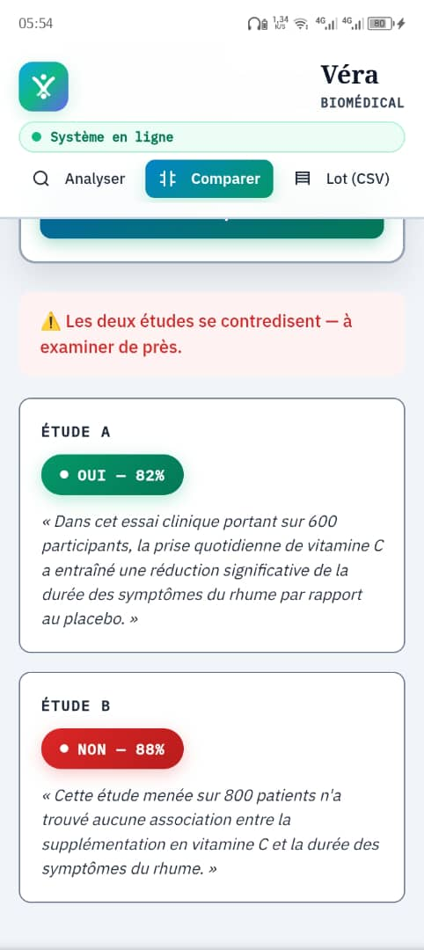
Interface : Analyser & Comparer
Analyser : poser une question
Verdict calibré + preuve citée
Comparer : détection de contradiction

Slide 7
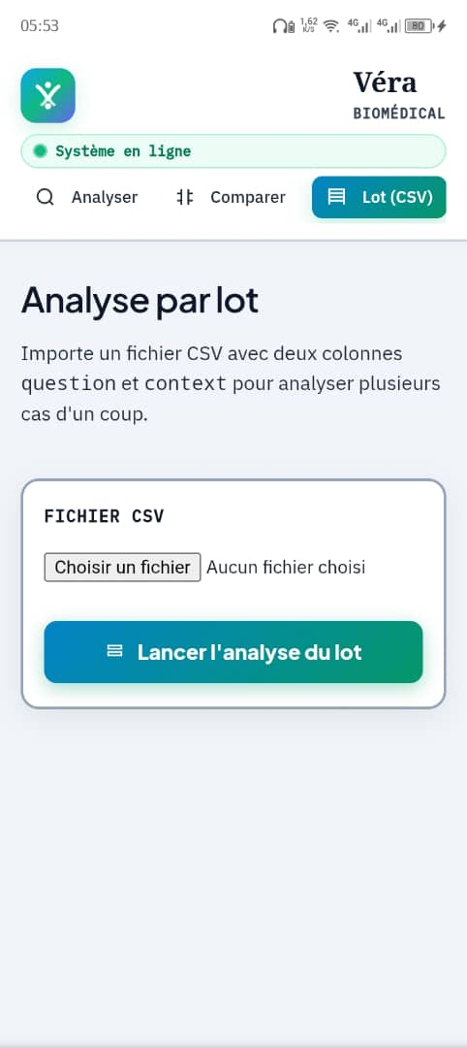
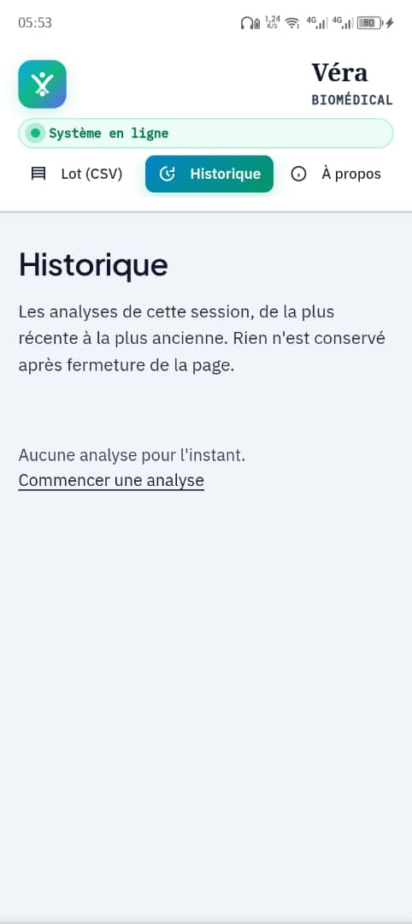
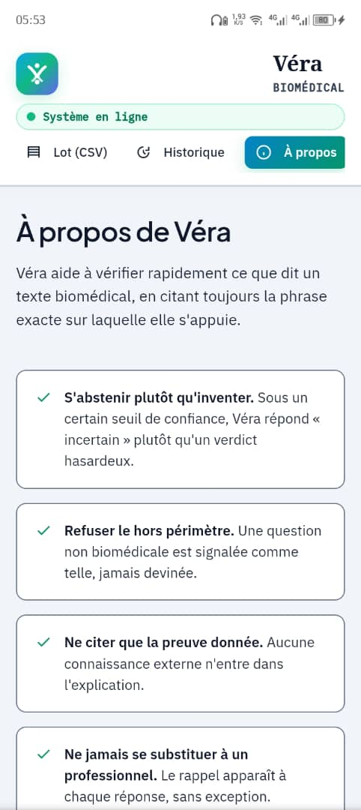
Interface : Robustesse & autres vues
Lot (CSV) : analyse en masse
Historique de session
À propos : garde-fous

Slide 8
Bilan du projet
Difficultés surmontées
pqa_artificial quasi dépourvu de la classe « maybe » → réinjection stratifiée d'exemples experts
Sur-confiance native du réseau → calibration par température scaling, mesurée par l'ECE
Empêcher le LLM explicatif de contredire le verdict → contrainte de prompt + contrôle heuristique
Prochaines étapes
Étendre la détection hors périmètre à un jeu de test plus large
Renforcer le contrôle de cohérence verdict/explication au-delà des mots-clés
Lever la limite de 50 lignes en mode batch (CSV)

Slide 9
V
Merci !
Véra Assistante de lecture biomédicale calibrée
N'Guettia Yao Ezeckiel

